Slide 1
Méthodes agiles de gestion et amorçage de projet
Sandrine ZUK - 2021
Relecture K.Kueny 2024

Slide 2
Déroulement de la formation
L’agilité, Késako ?
La conception Agile
Le Scrum
Le Kanban
Le lean StarUp
Consolidation & Répétition

Slide 3
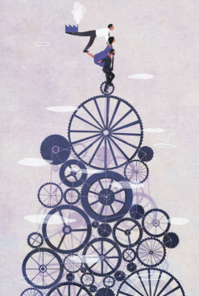
La conception Agile

Slide 4
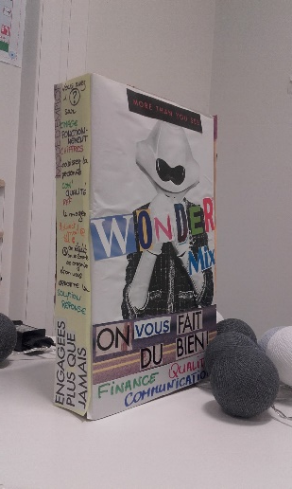
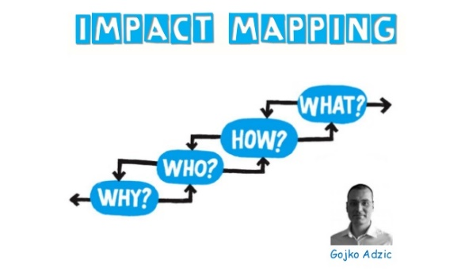
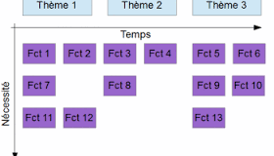
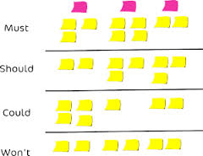
Cadrage d’un projet Agile
Définir l’Objectif Produit & Partager une vision claire des objectifs
Impact Mapping, Product Box, (Empathy Map) …
Définir le contenu & Définir les fonctionnalités du produit
Story Mapping, Event Storming ….
Prioriser – Planifier – Réaliser & Définir l’ordre de réalisation et les modalités de réalisation
MoSCoW , Buy a feature …

Slide 5
Vision Projet
Projet
« classique »
« agile »
Fixe
Périmètre
Temps
Ressources
Piloté par la valeur
Piloté par le
plan
Estimé
Temps
Ressources
Périmètre

Slide 6
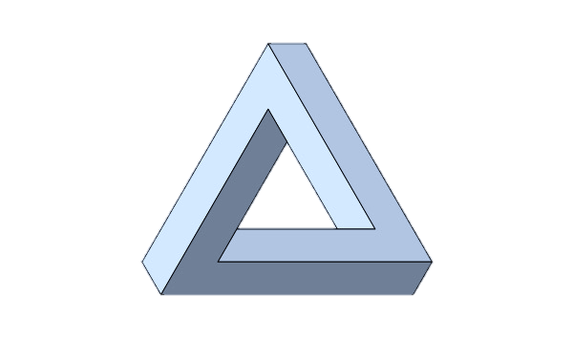
La matrice des compromis
Budget
Délai
Périmètre
 | QUALITÉ | PÉRIMÈTRE | COÛT | DÉLAI
FIXE
FERME
AJUSTABLE
SOUPLE
X
Ou
X
X
Ou
X
Ou
X
Ou
X
X
Ou
X
Ou
X
Ou
X
X
Ou
X
Notes:
Fixe ne changera jamais
Ferme peut évoluer
Ajustable variable
Souple changera
Si lors du cadrage le client mets tout en fixe = ajouter une ligne sur l’équipe : c’est cela qui vas beaucoup bouger (et du coup le projet ?)

Slide 7
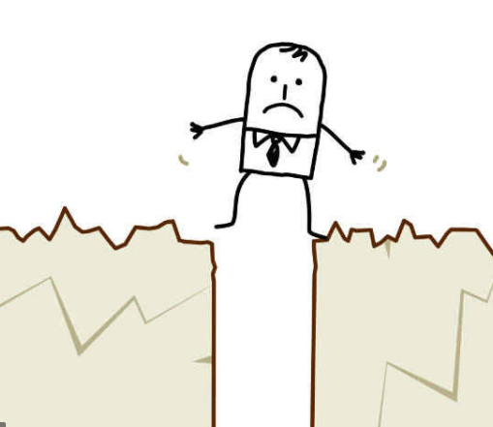
La crevasse

Slide 8

La définition du produit : Elevator Pitch
Pour (clients)
Qui (font quelque chose → i.e. opportunité du projet)
Le (nom du projet/produit) est un (catégorie du produit)
Qui (bénéfice premier, raison primordiale de l’utiliser)
Contrairement à (version précédente, produit concurrent)
Notre projet/produit (argument choc de différenciation)
Notes:
Tips : commencer par le pb
Si les personnes sont d’accords avec le pb, ils vont écouter votre solution
Terminer par un call to action (souvent oublié)

Slide 9

La vision du produit : Product Box
Mettre en avant les principales fonctionnalités du produit et les différences « vendables »
Méthode :
Rassembler les stakeholders
Leur faire réaliser la « boite » du produit, comme dans les rayons des magasins
Bénéfices
Passer par la vente du produit
Les participants se vendent aussi le produit entre eux
Réf. http://www.innovationgames.com/product-box/

Slide 10
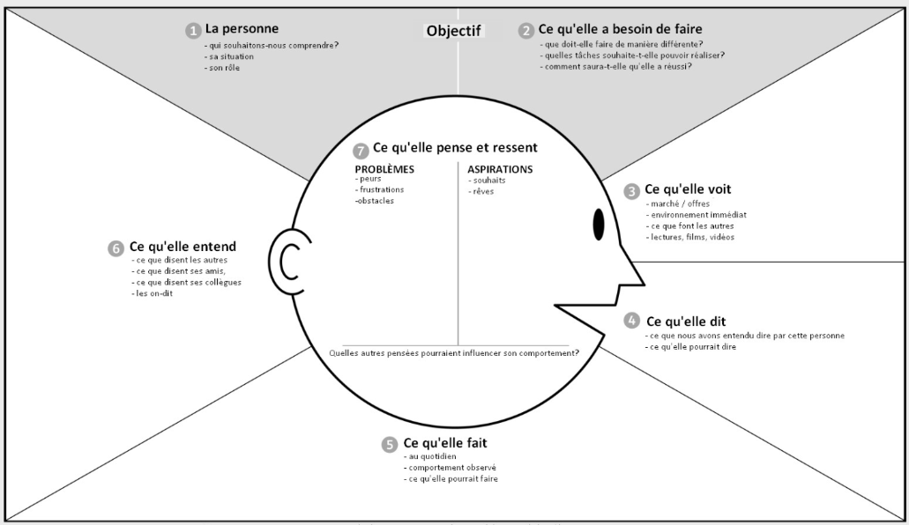
Persona : Carte d’empathie

Slide 11
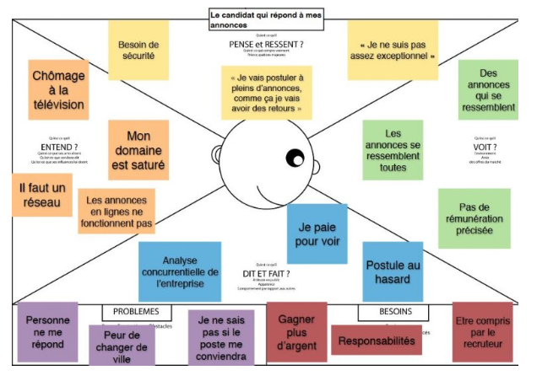
Exemple de carte d’empathie

Slide 12
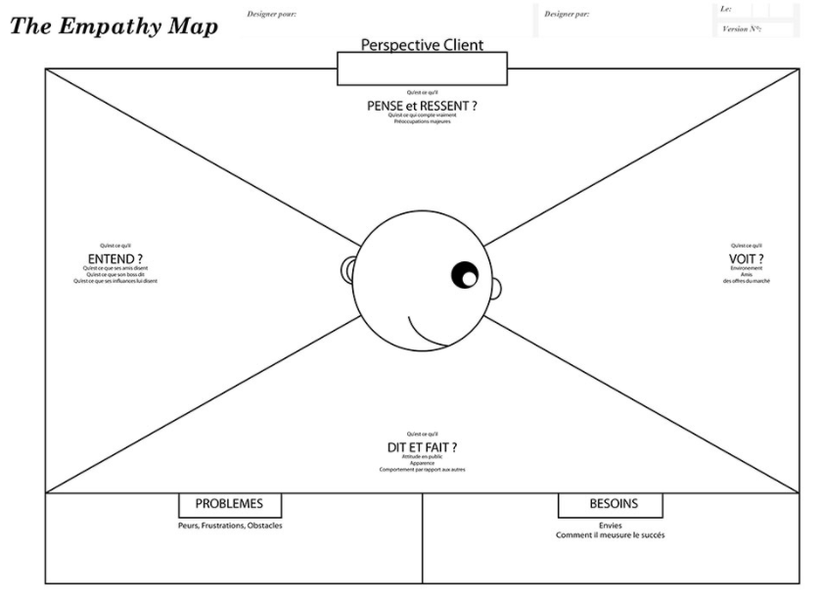
Et si on essayait

Slide 13
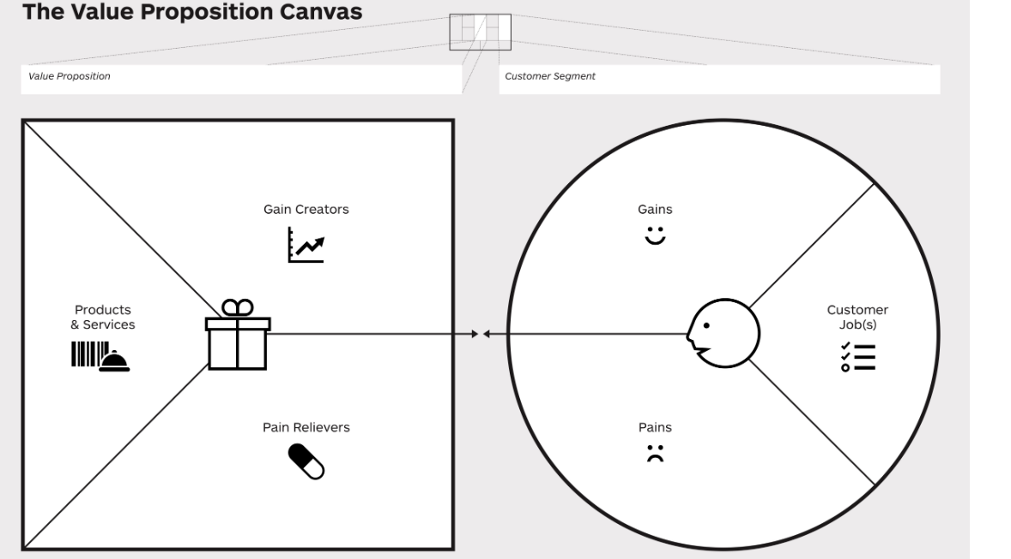
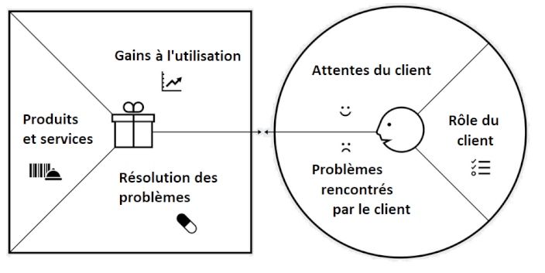
The Value Proposition Canvas
Profil du client cible

Slide 14
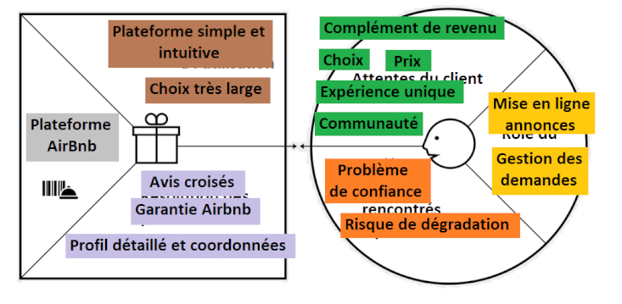
Ex de value proposition canevas

Slide 15
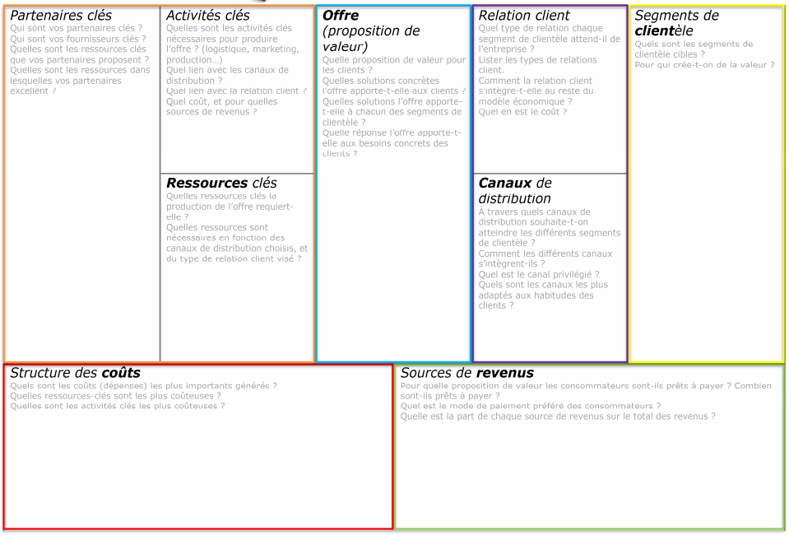
The Business Model Canevas

Slide 16
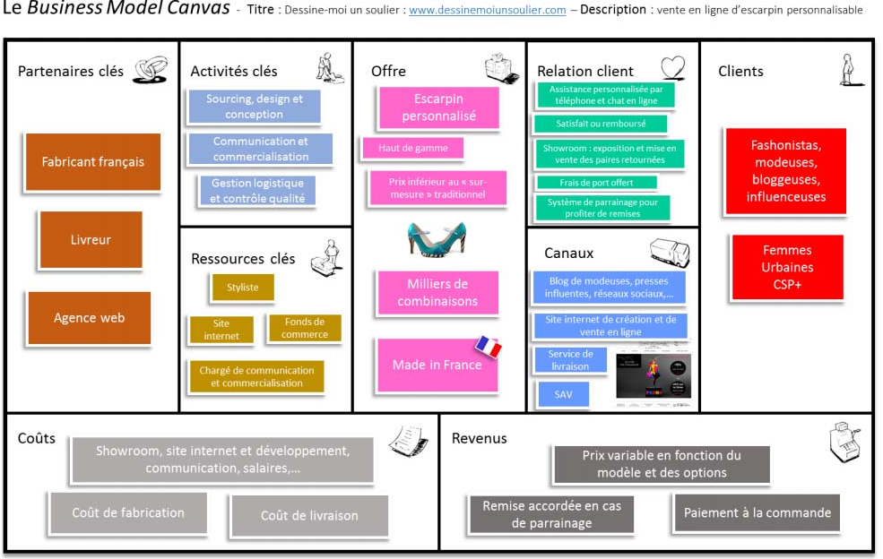
Ex : Business Model Canevas

Slide 17
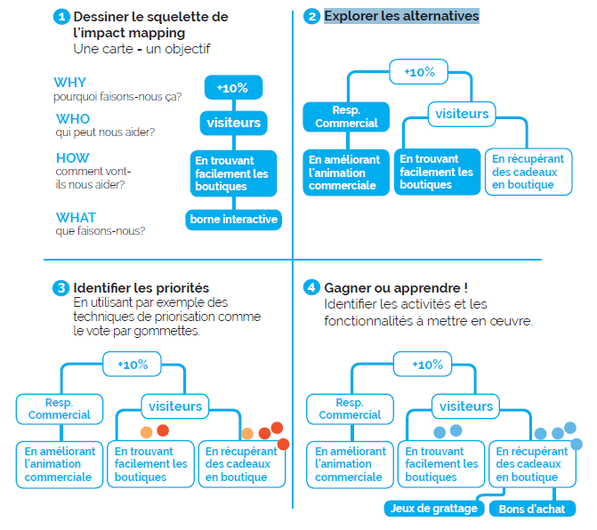
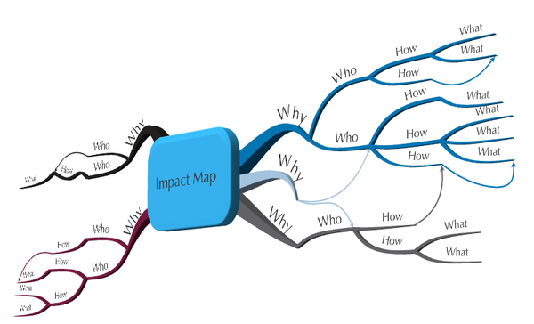
Impact Mapping
Technique de planification visuelle permettant de développer des produits qui ont un impact plutôt que seulement livrer des fonctionnalités

Slide 18
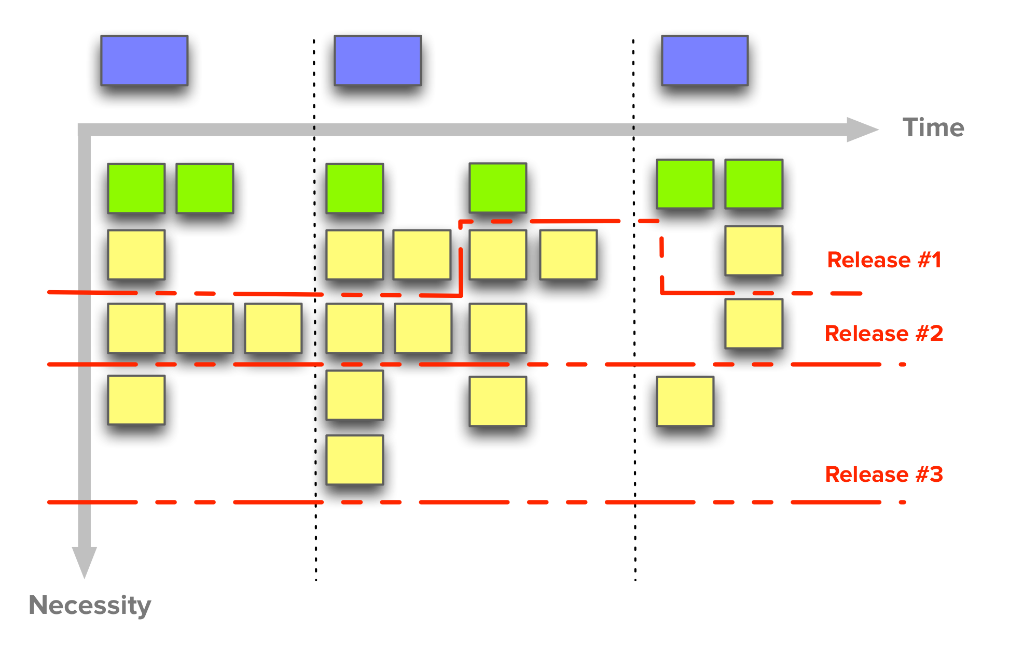
Story Mapping
On représente la roadmap en classant les éléments du Product Backlog selon la priorité et le chemin critique par lots
Notes:
La Story Map est multidimensionnel, plus visuel et plus collaboratif notamment au moment de sa construction.
Le User Story map représente donc le backlog de produit
Il se lit sur 2 axes:
Horizontal, l’axe temporel – séquences d’action, que les ergonomes et les analystes apprécieront puisqu’il se fonde sur les analyses de l’activité et analyses métier
Vertical, l’axe priorité, qui servira à définir quelles User Stories seront retenues sur la release ou sur le sprint
Les grandes activités sont placée au dessus sur une ligne horizontale (les post it vert ), puis sont décomposées en User Stories (les post it jaunes ).
Les User Stories sont affichées en colonne sous l’activité dont elles dépendent et classées par priorité. La User Story la plus nécessaire à la réalisation de son Activité est placée le plus haut, les autres suivront par ordre d’importance (on peut se réfèrer au modèle de Kano pour le déterminer). Une décomposition trés fine et le respect des critères INVEST pour les User Stories est plus que souhaitable
Le modèle de KANO: precieux pour comprendre les besoins de vos utilisateurs
INVEST: Independent, Negotiable, Valuable, Estimable,Size Appropriately, Testable

Slide 19
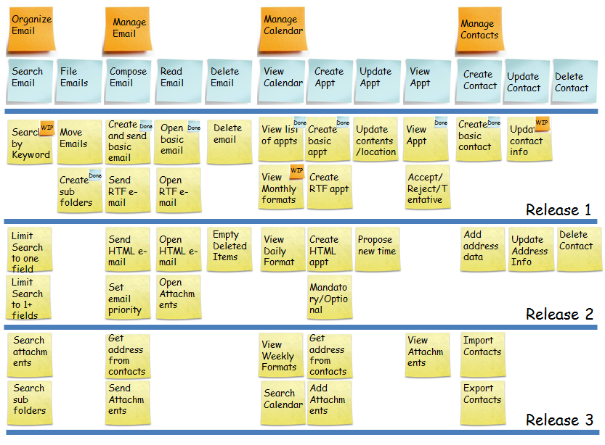
Ex Story Mapping
Exemple : Logiciel de messagerie
Épopées > Fonctions > Stories
source : http://www.agilebuddha.com

Slide 20
Pourquoi
TED de Simon SINEK – Golden CIRCLE
Croyance :
La conviction de ce que je fais lead les autres et non le comment je le fais
WHAT
HOW
WHY
Notes:
https://www.youtube.com/watch?v=HtpgsqhxURk
Why = pourquoi
How = Comment
What = Quoi
Croyance = La conviction de ce que je fais lead les autres et non le comment je le fais Prendre l’exemple d’un mail que vous envoyez à une assistante pour demander un service
Bonjour Valérie,
Peux me faire la réservation d’hôtel s'il te plait ?
j'ai besoin d’1 nuit près du 5-7 Pl. Robert Schuman la veille
Je vais à l’Agence de Paris le 23 novembre.
Vs
Bonjour Valérie,
Je vais à l’Agence de Paris le 23 novembre.
j'ai besoin d’1 nuit près du 5-7 Pl. Robert Schuman la veille
Peux me faire la réservation d’hôtel s'il te plait ?

